Slide 1

NOIP 入门基础算法
2018年8月26日
注意：请大家关闭自己的麦克风和摄像头
高老师算法竞赛训练营

Slide 2
递归函数
注意：请大家关闭自己的麦克风和摄像头
高老师算法竞赛训练营

Slide 3
生活中的递归
从前有座山，山上有座庙，庙里有个老和尚在给小和尚讲故事：
从前有座山，山上有座庙，庙里有个老和尚在给小和尚讲故事：
从前有座山，山上有座庙，庙里有个老和尚在给小和尚讲故事：
从前有座山，山上有座庙，庙里有个老和尚在给小和尚讲故事：
这个故事的特点是什么？
故事什么时候结束？

Slide 4
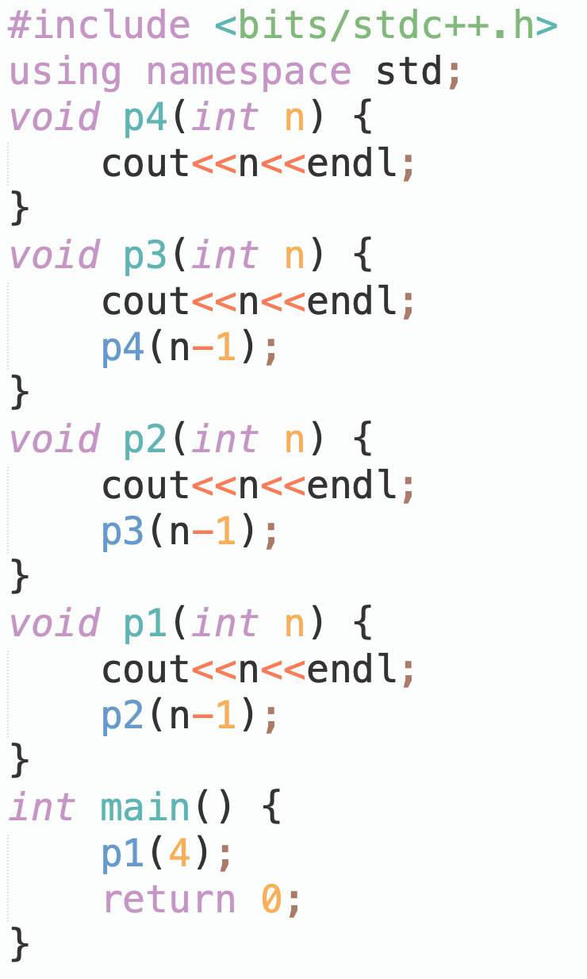
示例1
输出：4 3 2 1

Slide 5
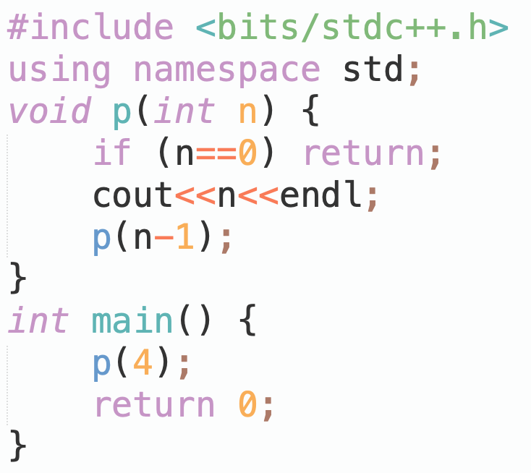
示例1
函数体中出现调用其自身的语句，称为递归。
想要输出 1 2 3 4，如何修改？

Slide 6
什么是递归函数
内部操作直接或间接地调用了自己的函数
递归函数的两大要素：
递归关系式：对问题进行递归形式的描述
递归终止条件：当满足该条件时以一种特殊情况处理，而不是用递归关系式来处理
能用递归方法来解决的问题必须符合两个条件：
可以把一个问题转化成一个新的问题，而新问题的解法和原问题的解法完全相同，只是处理对象的规模不同
有一个明确的递归结束条件

Slide 7
递归函数的执行过程
递归函数的执行总是一个函数体未执行完， 就带着本次执行的结果又进入另一轮函数体的执行，……，如此反复，不断深入，直到某次函数的执行遇到终止递归的边界条件时，则不再深入，而执行本次的函数体余下的部分，然后又返回到上一次调用的函数体中，执行其余下的部分，……，如此反复，直到回到起始位置上，才最终结束整个递归函数的执行，得到相应的执行结果。

Slide 8
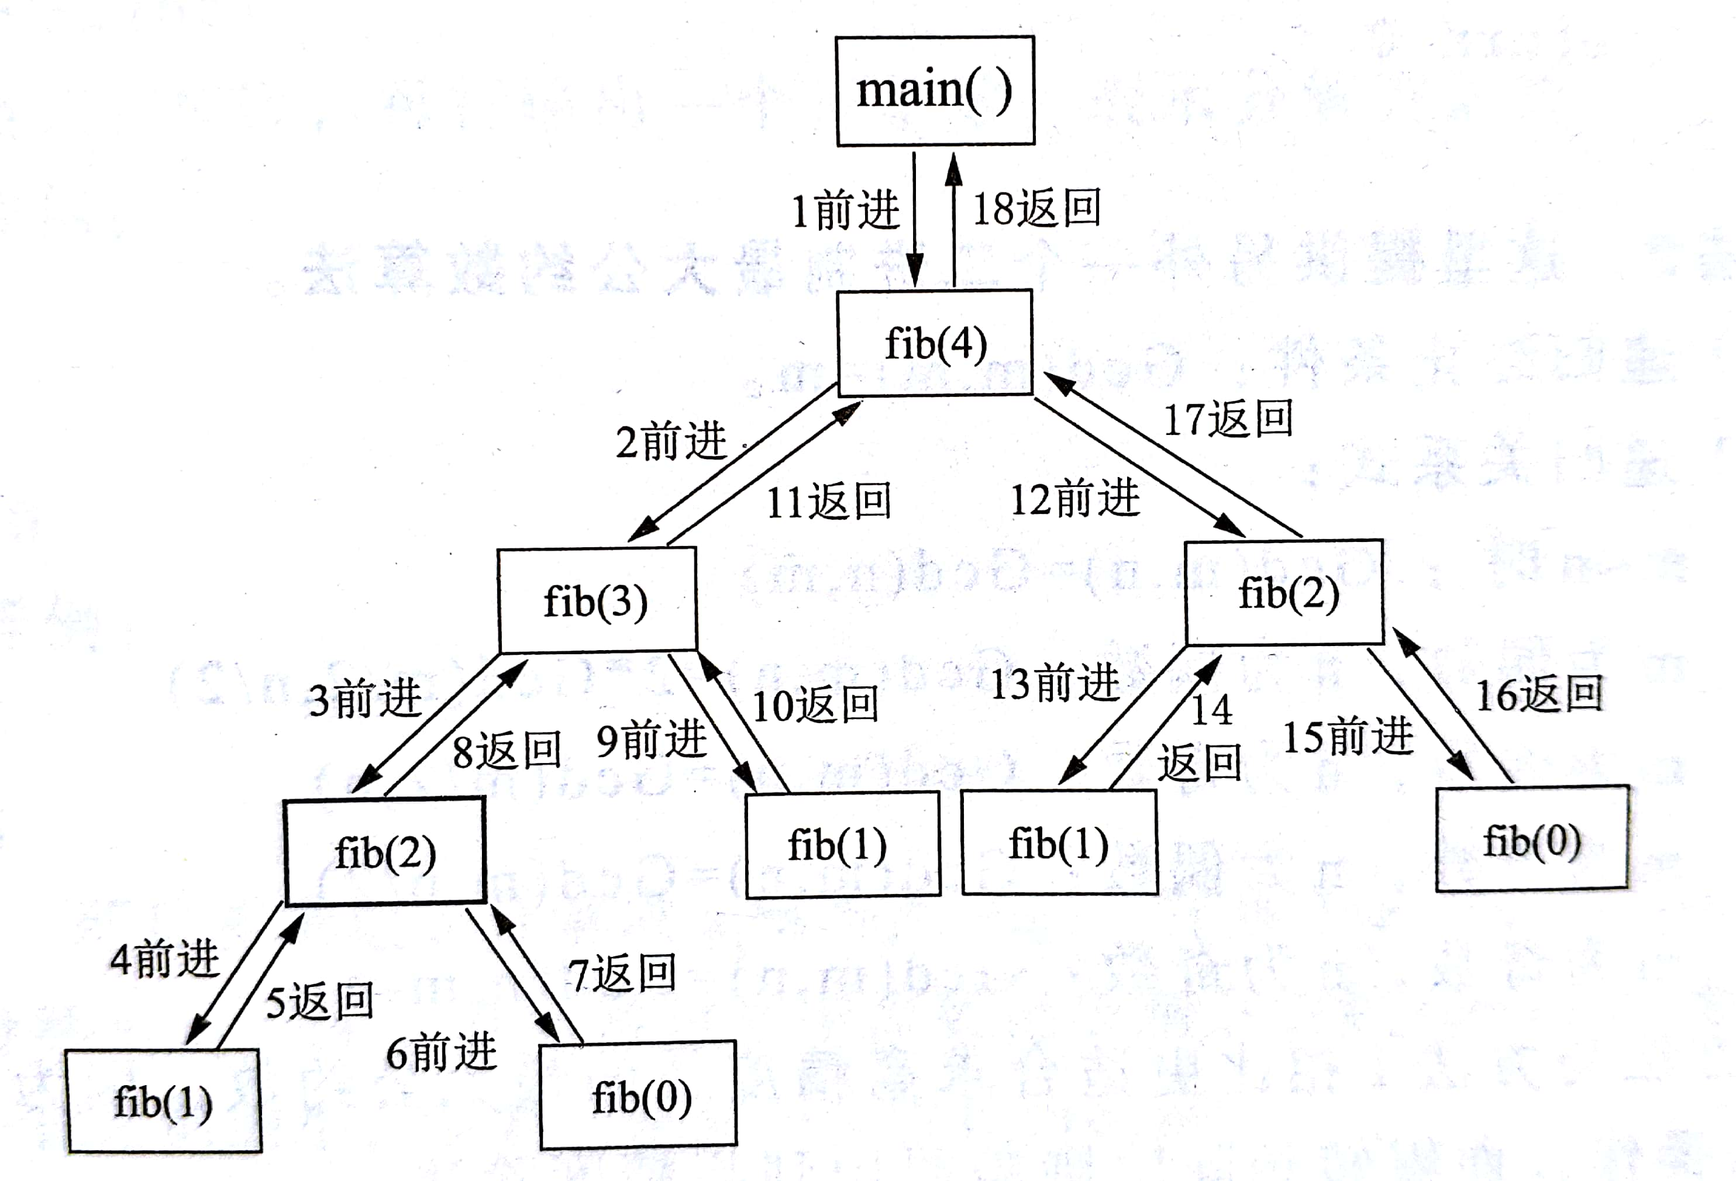
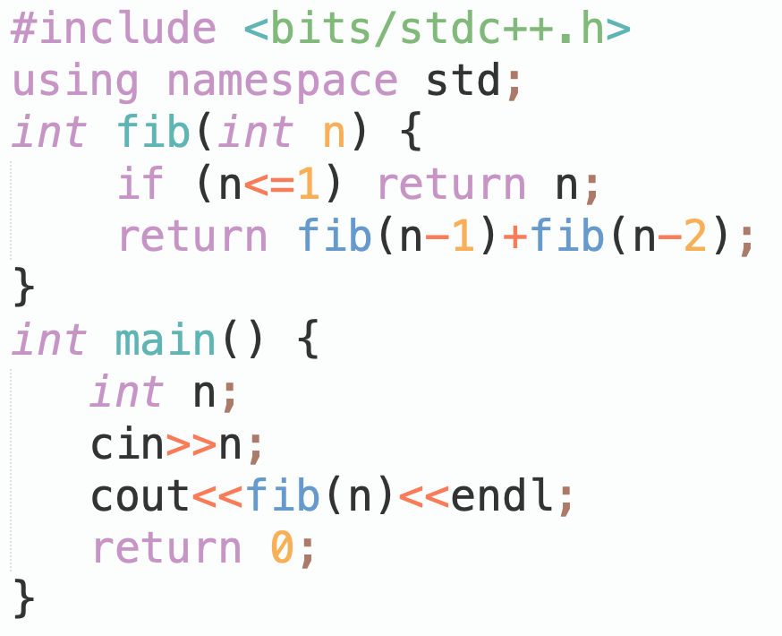
递归函数的执行过程
如果递归函数不止一次调用自己，那么整个递归函数执行的过程可以看成一颗递归关系调用树。

Slide 9
递归函数的执行过程
递归函数通常带有一些局部变量 (如本例中的n)，只有当整个函数体执行完毕时，这些局部变量才失去意义。每递归调用一次，就必须生成一组‘新’的局部变量，虽然这些新的局部变量与原来的局部变量分别具有相同的名字，但其分配的存储空间不同，其值也完全无关
P(4)->P(3)->P(2)->P(1)->P(0)

Slide 10
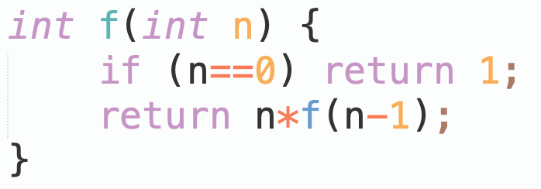

课堂实例1：求 n!
$f\left(n\right)$ 是 $n!$，那么 $f\left(n−1\right)$ 是 $(n−1)!$
递归关系式：$f\left(n\right)=f(n−1)∗n$
终止条件：$n=0, f\left(0\right)=1$
子程序的递归不能永远执行
函数值的可求得状态决定了何时停止递归
继续进行递归求解状态即为递归关系式

Slide 11
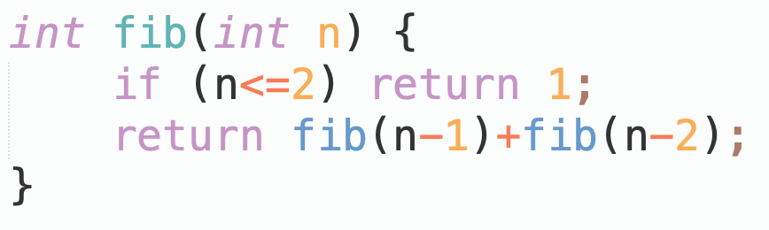

课堂实例2：斐波那契数列的递归实现
斐波那契数列 1,1,2,3,5,8,13,21,34…… 从第三项起，每一项都是紧挨着的前两项的和，即 $f\left(i\right)=f\left(i−1\right)+f(i−2)$
试用递归的方法求出他的第 $n$ 项。
f(1)=1 n=1
f(2)=1 n=2
f(n)=f(n-1)+f(n-2) (n>2)

Slide 12
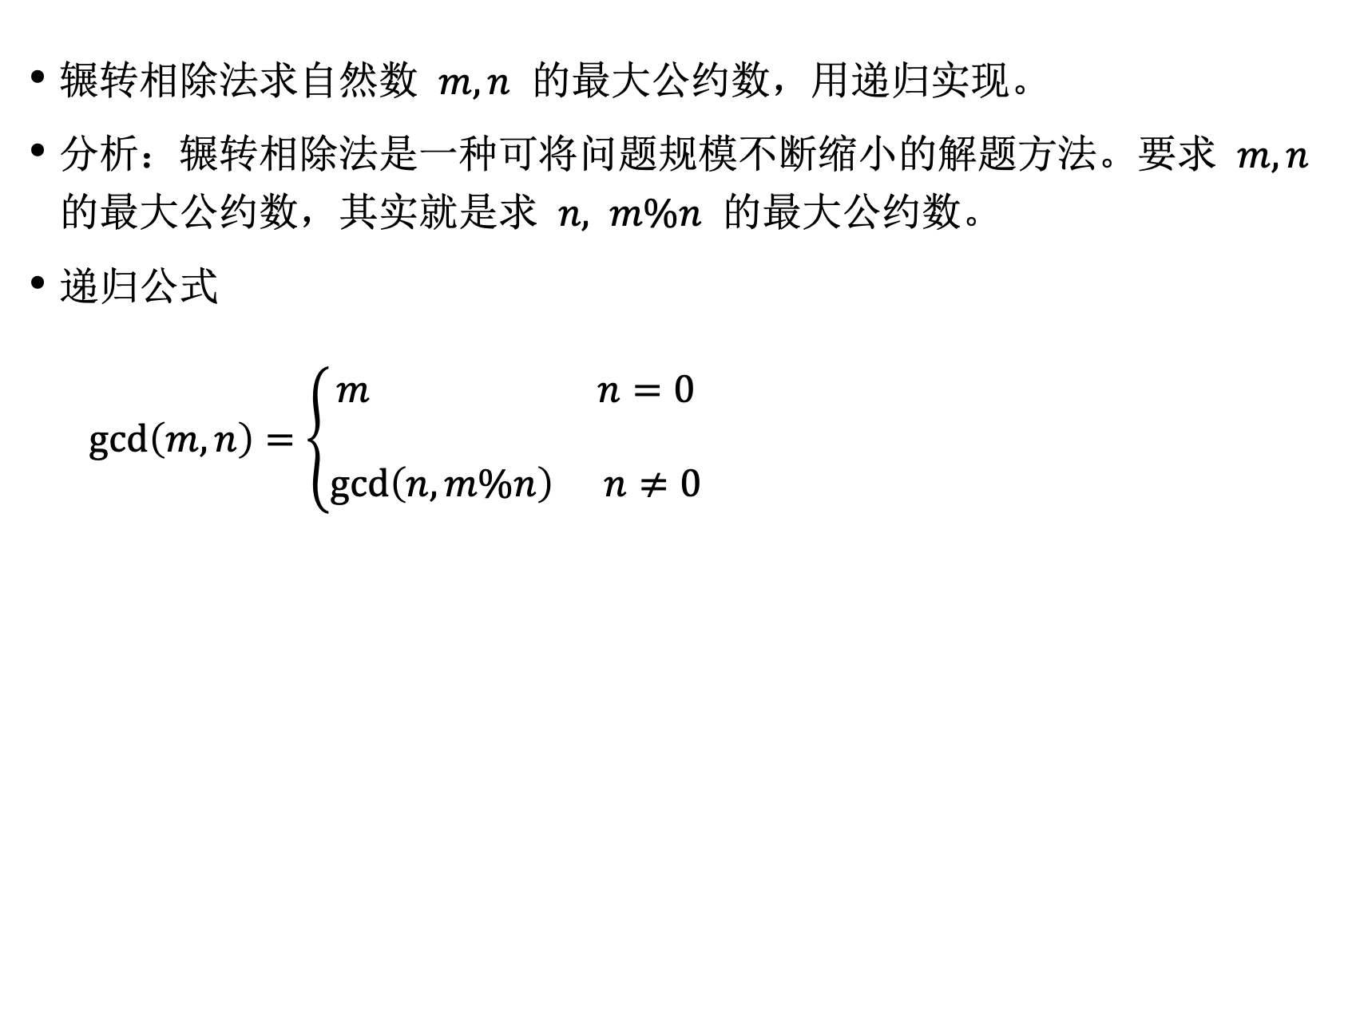
课堂实例3：辗转相除法
辗转相除法求自然数 $m, n$ 的最大公约数，用递归实现。
分析：辗转相除法是一种可将问题规模不断缩小的解题方法。要求 $m, n$ 的最大公约数，其实就是求 $n, m\%n$ 的最大公约数。
递归公式
$\gcd\left(m,n\right)=\left\{\begin{aligned}m n=0 \\ \\ \gcd\left(n,m\%n\right) n≠0\end{aligned}\right.$
m 45 35 10 5
n 35 10 5 0
m%n 10 5 0

Slide 13
课堂实例4：进制转换
把一个给定的十进制整数转换成二进制后输出
#include <bits/stdc++.h>
using namespace std;
int print(int n) {
if ( ) {
print( );
cout<< ;
}
}
int main() {
int n;
cin>>n; print(n); cout<<endl;
return 0;
}
输入：45
输出：101101
Notes:
n>0
n/2
n%2

Slide 14
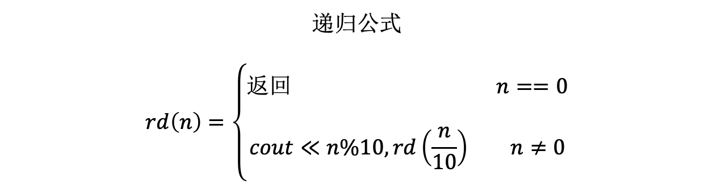
课堂实例5：数字反转
输入一个多位数，用递归方法把这个多位数按反序输出。
问题分析：
递归公式
$$rd\left(n\right)=\left\{\begin{aligned}返回 n==0 \\ \\ cout≪n&\%10, rd\left(\frac{n}{10}\right) n≠0\end{aligned}\right.$$

Slide 15
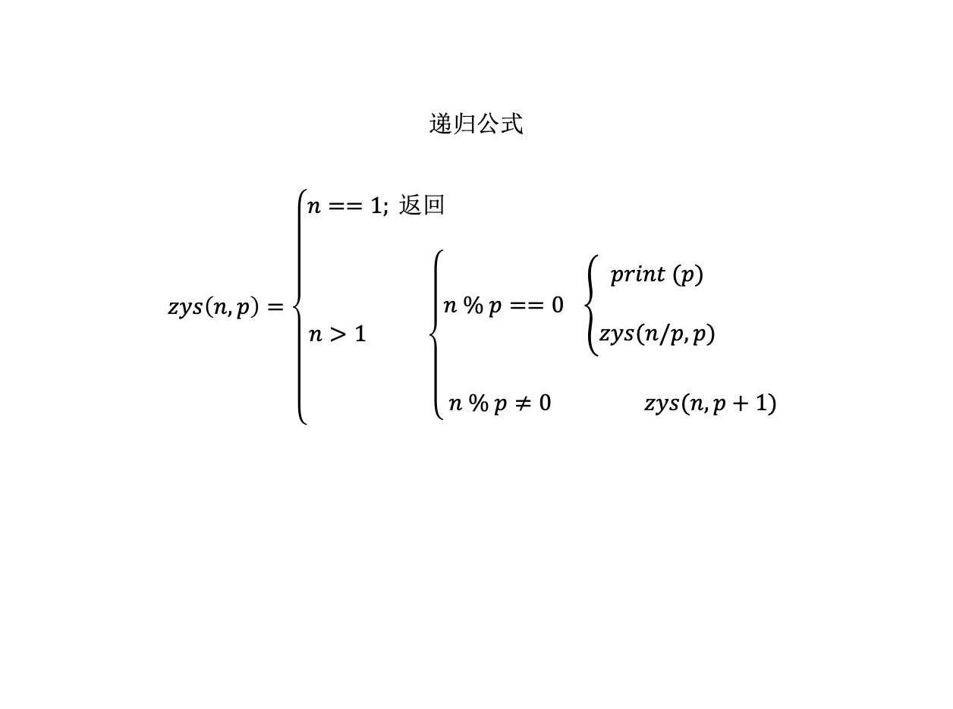
课堂实例6：分解质因数
输入一个正整数 n，用递归方法从小到大输出该数所有的质因子。
输入样例：18
输出样例：2 3 3
递归公式
$$zys\left(n,p\right)=\left\{\begin{aligned}n==1; 返回 \\ \\ n>1 \left\{\begin{aligned}n \% p==0 \left\{\begin{aligned}print (p) \\ \\ zys(n/p,p)\end{aligned}\right. \\ \\ n \% p≠0 zys(n,p+1)\end{aligned}\right.\end{aligned}\right.$$

Slide 16
课堂实例7：角谷猜想
日本一位中学生发现一个奇妙的定理，请角谷教授证明，教授无能为力，于是产生了角谷猜想。
任给一个自然数，若为偶数则除以2，若为奇数则乘3加1，得到一个新的自然数后按上面的法则继续演算。若干次以后得到的结果必为1。
如，对于 22
22/2=11 11*3+1=34 34/2=17 17*3+1=52 52/2=26 26/2=13
13*3+1=40 40/2=20 20/2=10 10/2=5 5*3+1=16 16/2=8
8/2=4 4/2=2 2/2=1
对于任意输入n，编程输出变成1的过程。

Slide 17
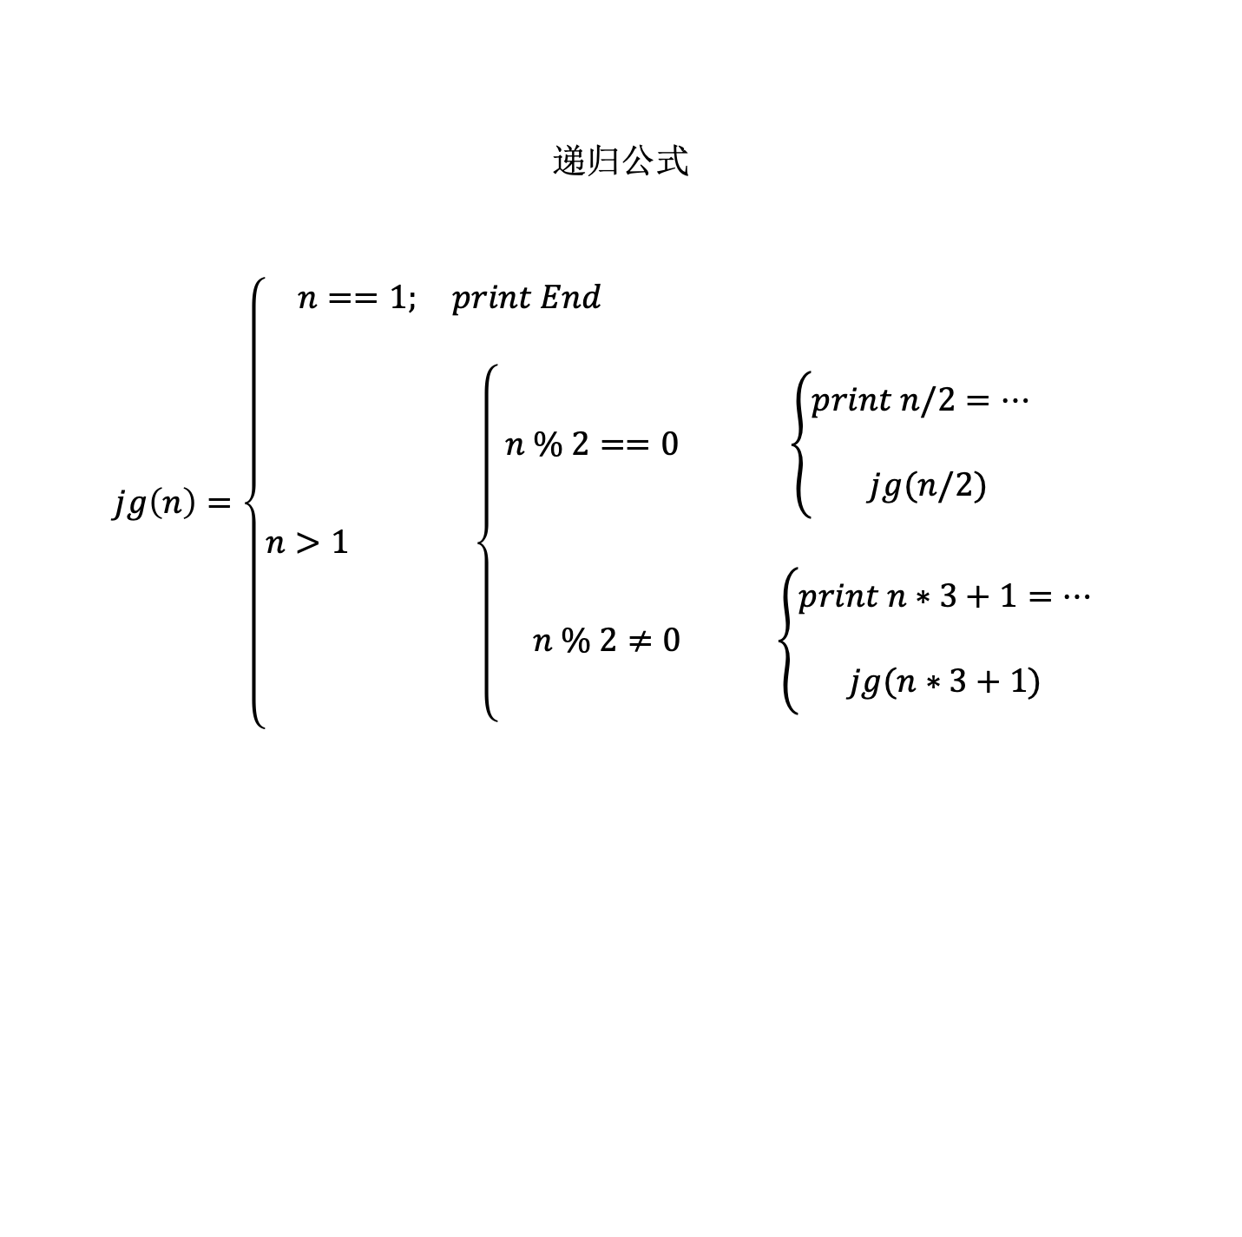
课堂实例7：角谷猜想
递归公式
$$jg\left(n\right)=\left\{\begin{aligned}n==1; print End \\ \\ n>1 \left\{\begin{aligned} n \% 2==0 \left\{\begin{aligned}print n/2=… \\ \\ jg(n/2)\end{aligned}\right. \\ \\ n \% 2≠0 \left\{\begin{aligned}print n∗3+1=… \\ \\ jg(n∗3+1)\end{aligned}\right.\end{aligned}\right.\end{aligned}\right.$$

Slide 18

课堂实例8：杨辉三角形
右图是杨辉三角形，根据行号和列号，输出该行该列的值。
输入样例：4 2
输出样例：6
1
1 1
1 2 1
1 3 3 1
1 4 6 4 1
1 5 10 10 5 1
递归公式
$$yh\left(n,m\right)=\left\{\begin{aligned}m==0; =1 \\ m==n; =1 \\ else; yh\left(n−1,m−1\right)+yh(n−1,m) \end{aligned}\right.$$

Slide 19

课堂实例9：求 x^{n}
用递归的方法求 x^{n} (x!=0，n为整数)
输入样例：4 2
输出样例：16.00
递归公式
$$f\left(x,n\right)=\left\{\begin{aligned}x ∗f\left(x,n−1\right); (n>0) \\ 1; \left(n==0\right) \\ f\left(x,n+1\right)/x; \left(n<0\right) \end{aligned}\right.$$

Slide 20
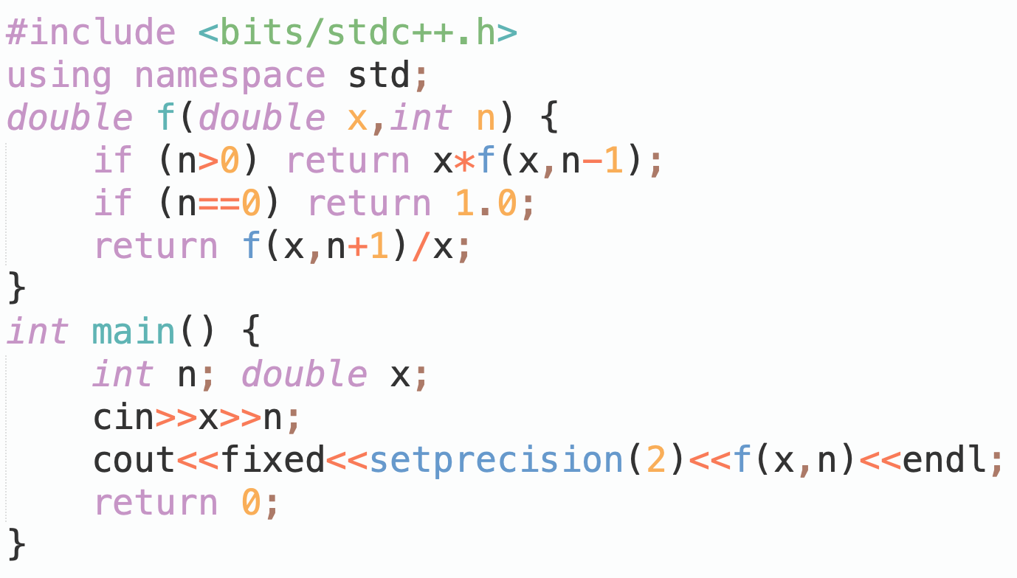
课堂实例9：求 x^{n}

Slide 21

课堂实例10：求 ackman 函数值
Ackman函数的定义如下：
$$ack\left(m,n\right)=\left\{\begin{aligned}n+1; (m==0) \\ ack(m−1,1); \left(n==0\right) \\ ack(m−1,ack\left(m,n−1\right)); else \end{aligned}\right.$$
试用递归的方式计算该函数值

Slide 22
课堂实例11：波兰表达式
波兰表达式也叫前缀表达式，是一种把运算符前置的算术表达式，例如普通的表达式2 + 3的波兰表示法为+ 2 3。
波兰表达式的优点是运算符之间不必有优先级关系，也不必用括号改变运算次序，例如 (2 + 3) * 4 的波兰表示法为* + 2 3 4。
本题求解波兰表达式的值，其中运算符包括+ - * /四个。
(2+3) * 4 + (3+5) / (2+6)
+ * + 2 3 4 / + 3 5 + 2 6
+ * + 2 3 4 / + 3 5 + 2 6
+ * + 2 3 4 / + 3 5 + 2 6

Slide 23
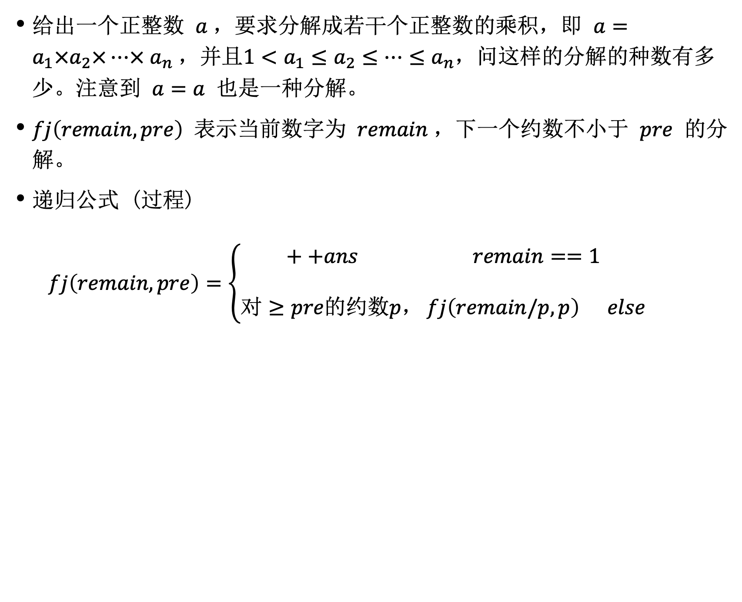
课堂实例12：分解因数
给出一个正整数 $a$，要求分解成若干个正整数的乘积，即 $a=a_{1}×a_{2}×…× a_{n}$，并且$1<a_{1}≤a_{2}≤…≤a_{n}$，问这样的分解的种数有多少。注意到 $a=a$ 也是一种分解。
$\operatorname{fj}\left(remain,pre\right)$ 表示当前数字为 $remain$，下一个约数不小于 $pre$ 的分解。
递归公式 (过程)
$\operatorname{fj}\left(remain,pre\right)=\left\{\begin{aligned}++ans remain==1 \\ \\ 对≥pre的约数p，\operatorname{fj}\left(remain/p,p\right) else\end{aligned}\right.$

Slide 24

课堂实例12：分解因数
解法二
$\operatorname{fj}\left(x,p\right)$ 表示数字为 $x$，约数不大于 $p$ 的分解
递归公式 (过程)
$\operatorname{fj}\left(x,p\right)=\left\{\begin{aligned}1 x=1 \\ 0 p=1 \\ fj\left(x/p,p\right)+fj\left(x,p−1\right) x\%p=0 \\ \operatorname{fj}\left(x,p−1\right) x\%p≠0\end{aligned}\right.$

Slide 25
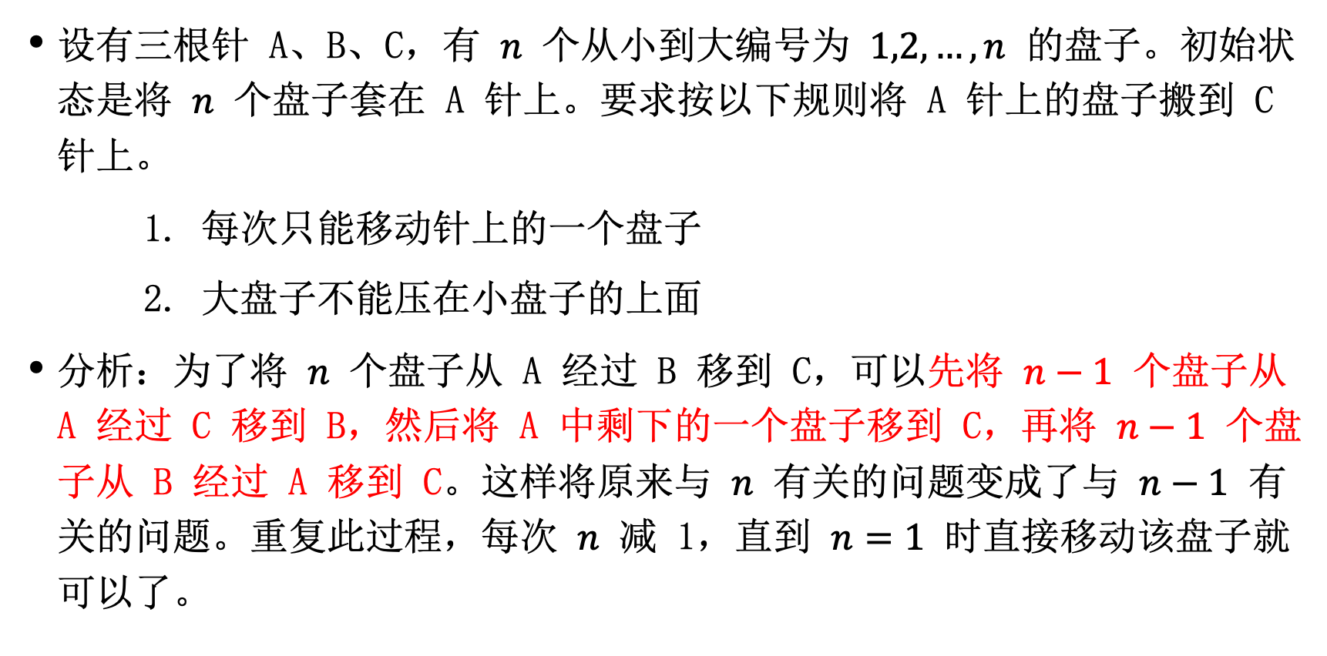
经典初探：汉诺塔问题
设有三根针 A、B、C，有 $n$ 个从小到大编号为 $1,2,…,n$ 的盘子。初始状态是将 $n$ 个盘子套在 A 针上。要求按以下规则将 A 针上的盘子搬到 C 针上。
1. 每次只能移动针上的一个盘子
2. 大盘子不能压在小盘子的上面
分析：为了将 $n$ 个盘子从 A 经过 B 移到 C，可以先将 $n−1$ 个盘子从 A 经过 C 移到 B，然后将 A 中剩下的一个盘子移到 C，再将 $n−1$ 个盘子从 B 经过 A 移到 C。这样将原来与 $n$ 有关的问题变成了与 $n−1$ 有关的问题。重复此过程，每次 $n$ 减 1，直到 $n=1$ 时直接移动该盘子就可以了。

Slide 26
经典初探：汉诺塔问题
汉诺塔问题的实现
#include <bits/stdc++.h>
using namespace std;
void hanoi(int n, char a, char b, char c) {
if ( ) {
;
cout<<a<<“ to ”<<c<<endl;
;
}
}
int main() {
int n;
cin>>n;
print(n,’A’,’B’,’C’);
return 0;
}
Notes:
n>0
hanoi(n-1,a,c,b)
hanoi(n-1,b,a,c);

Slide 27
谢谢大家
注意：请大家关闭自己的麦克风和摄像头
高老师算法竞赛训练营

